Slide 1
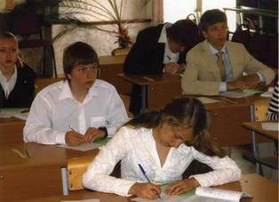
ПСИХОЛОГИЧЕСКАЯ ПОДДЕРЖКА УЧАЩИХСЯ В ПЕРИОД СДАЧИ ЕГЭ
МАОУ лицей №5 2019-2020

Slide 2
Психологическая поддержка
Психологическая поддержка – это один из важнейших факторов, определяющих успешность Вашего ребенка при сдаче единого государственного экзамена.
Поощрение, поддержка, реальная помощь, а главное – спокойствие взрослых помогут ребенку успешно справиться с собственным волнением.
Наблюдайте за самочувствием ребенка. Никто, кроме Вас, не сможет вовремя заметить и предотвратить ухудшение состояния ребенка, связанное с переутомлением и стрессом.

Slide 3
Познавательные трудности:
Причины познавательных трудностей:
Недостаточный объем знаний.
Недостаточная сформированность навыков работы с тестовыми заданиями.
Неспособность гибко оперировать системой учебных понятий предмета.
Необходимые психические функции
Высокая мобильность, переключаемость.
Высокий уровень организации деятельности.
Высокая и устойчивая работоспособность.
Высокий уровень концентрации внимания, произвольности.
Четкость и структурированность мышления.

Slide 4
Личностные трудности
Причины личностных трудностей
Эмоциональная нестабильность.
Повышенная субъективная значимость экзамена.
Повышенная ответственность перед родителями и учителями.
Отсутствие возможности получить поддержку взрослых.
Основное проявление личностных трудностей:
повышенный уровень тревоги учащихся на экзамене, что приводит к дезорганизации деятельности.

Slide 5
Процессуальные трудности
Причины трудностей:
недостаточное знакомство с процедурой экзамена, заполнением бланков и т.д.
отсутствие четкой стратегии деятельности.
Виды трудностей:
Трудности, связанные со спецификой фиксирования ответов.
Трудности, связанные с критериями оценки.

Slide 6
Психологическая готовность к ЕГЭ
Я хорошо представляю, как проходит ЕГЭ
Полагаю, что смогу правильно распределить время и силы во время ЕГЭ
Я знаю, как выбрать наилучший для меня способ выполнения заданий
Я волнуюсь, когда думаю, о предстоящем экзамене
Думаю, что смогу справиться с тревогой на экзамене

Slide 7
Советы для родителей - поддержка ребёнка
Родительская поддержка – это прежде всего принятие ребенка, доверие и взаимоуважение.
Важно принимать ребенка таким, какой он есть, включая все его достижения и промахи.
В общении с ним учитывать значение таких вещей, как тон, жесты, выражения.
Сосредоточиться на достоинствах ребенка с целью укрепления его самооценки.
Помочь ему поверить в себя и в свои способности.

Slide 8
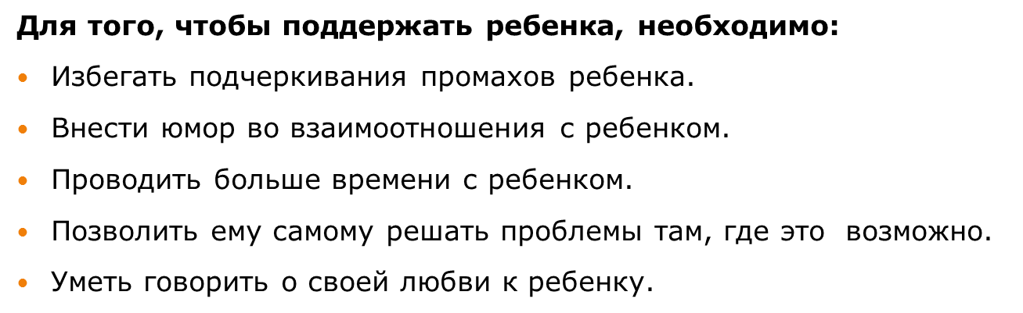


Slide 9
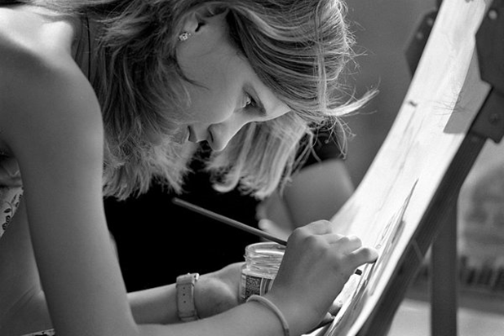
1. Обсудите с ребенком, какие дисциплины кажутся ему наиболее сложными, почему? Эта информация поможет совместно создать план подготовки, – на какие предметы придется потратить больше времени и усилий.
2. Позвольте ребенку выработать удобный ему режим подготовки, но интересуйтесь этим планом, обсуждайте в семье, как идут дела по подготовке к ЕГЭ. Учитывайте потребности и состояние сына или дочери.

Slide 10
3. Контролируйте режим подготовки ребенка, не допускайте перегрузок, занятия должны чередоваться с отдыхом.
Оптимальный режим занятий – 40 минут, 10 минут перерыв. В перерыве лучше заняться не умственной, а физической деятельностью: помыть посуду, послушать музыку, спеть свою любимую песню, потанцевать, порисовать. Не хвататься за телефон!
Важно, чтобы одиннадцатиклассник обходился без стимуляторов (кофе, крепкого чая), нервная система перед экзаменом и так на взводе. Немало вреда может нанести и попытка сосредоточиться над учебниками в одной комнате с работающими телевизором или радио. Если школьник хочет работать под музыку, не надо этому препятствовать, только договоритесь, чтобы это была музыка без слов.

Slide 11
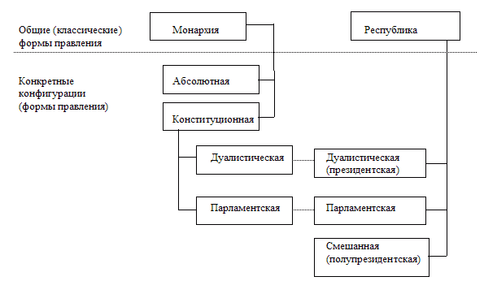
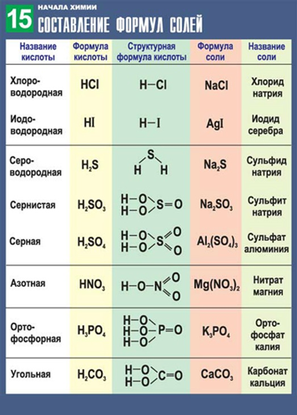
4. Ознакомьте ребенка с методикой подготовки к экзаменам: не имеет смысла зазубривать весь фактический материал, достаточно просмотреть ключевые моменты и уловить смысл и логику материала.
5. Очень полезно делать краткие схематические выписки и таблицы, упорядочивая изучаемый материал по плану. Основные формулы и определения можно выписать на листочках и повесить над письменным столом, над кроватью и т.д.

Slide 12
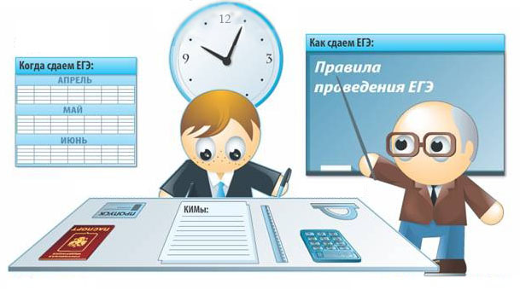
6. Ознакомьтесь со списком тем и разделов к экзамену. Не стесняйтесь признаться ребенку, что уже не очень хорошо помните большинство разделов биологии, химии или любого другого предмета, который ему необходимо подготовить. Пусть он просветит вас по тем или иным темам, а вы зададите вопросы. Чем больше он успеет вам рассказать, тем лучше.
7. Устройте домашнюю репетицию экзамена. Например, возьмите один из вариантов контрольно-измерительных материалов (КИМ) по предмету. Договоритесь, что у него будет 3 или 4 часа (в зависимости от длительности реального экзамена), усадите за стол, свободный от лишних предметов, дайте несколько чистых листов бумаги, засеките время и объявите о начале «экзамена». Проследите, чтобы его не отвлекали телефон и т.п.

Slide 13

8. Обратите внимание на питание ребенка: во время интенсивного умственного напряжения ему необходима питательная и разнообразная пища, сбалансированный комплекс витаминов. Такие продукты, как рыба, творог, орехи, курага стимулируют работу головного мозга.
9. Накануне экзамена обеспечьте ребенку полноценный отдых, он должен отдохнуть и как следует выспаться.
Договоритесь с ребенком, что вечером накануне экзамена он прекратит подготовку, прогуляется, искупается и ляжет спать вовремя.
Последние двенадцать часов
должны уйти на подготовку
организма, а не знаний

Slide 14
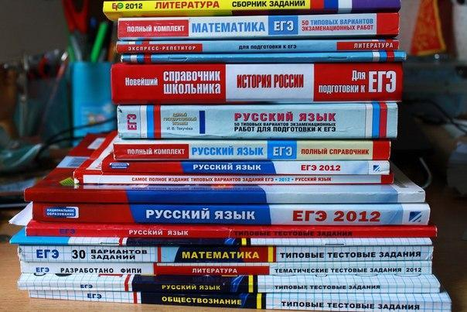
10. Нередко родители выпускников жалуются, начинают рассуждать о ненужности и неправильности ЕГЭ, таким образом нагнетая обстановку. Постарайтесь не накручивать ребёнка и не нагнетайте ситуацию.
Самое главное в ходе подготовки к экзаменам - это снизить напряжение и тревожность ребенка, а так же обеспечить подходящие условия для занятий.

Slide 15
Посоветуйте детям во время экзамена обратить внимание на следующее:
пробежать глазами весь тест, чтобы увидеть, какого типа задания в нем содержатся, это поможет настроиться на работу;
2. внимательно прочитать вопрос до конца и понять его смысл (характерная ошибка во время тестирования - не дочитав до конца, по первым словам учащиеся уже предполагают, ответ и торопятся его вписать);
3. если не знаешь ответа на вопрос или не уверен, пропусти его и отметь, чтобы потом к нему вернуться;
4. если не смог в течение отведенного времени ответить на вопрос, есть смысл положиться на свою интуицию и указать наиболее вероятный вариант ответа.

Slide 16

Если ваш ребенок получил оценку ниже, чем хотелось бы, помогите ему справиться с этой бедой. Не осуждайте и не насмехайтесь над ним, вместо этого постарайтесь понять, в чем причина неудачи, какие выводы можно сделать. Не горячитесь, обсудите с преподавателем возможность апелляции.
Родителям нужно четко понимать, что жизнь ребенка на ЕГЭ не закончится, какой бы ни был результат. Для родителей совет один —поддерживать ребенка. Очень велик риск нервного срыва. Нужно быть очень внимательным, и четко отслеживать состояние своего ребенка.

Slide 17
Психологический портрет человека, готового успешно сдать экзамены:
1. Уверен в своих силах.
2. Имеет и постоянно поддерживает позитивный настрой на успех.
3. Сам обеспечивает себе высокую степень мотивации к успешной сдаче экзамена.
4. Адекватно оценивает свои способности, имеет представление о специфике умственного труда.
5. Знает сильные и слабые стороны своего характера и умеет практически использовать эти знания.
6. Стойко преодолевает препятствия, появляющиеся на пути к достижению цели.
7. Извлекает рациональное зерно из критики в свой адрес, в меру самокритичен.

Slide 18
Психологический портрет человека, готового успешно сдать экзамены:
1. Принимает ответственные решения по поводу подготовки к экзаменам, инициативен в самоподготовке.
2. Формирует вокруг себя интеллектуальную и творческую среду развития.
3. Умеет ставить адекватные учебные задачи и поэтапно их решать.
4. Ценит и развивает в себе пунктуальность, обязательность, аккуратность.
5. Эффективно использует время, отведенное на подготовку к экзаменам, не откладывает дел на потом.
6. Доводит начатое дело до завершения. Успех или неудачу воспринимает как жизненный урок.

Slide 19
ЖЕЛАЕМ
ВАМ УСПЕХА!

